Slide 1



PROYECTO DE TITULACIÓN PREVIO A LA OBTENCIÓN DEL TÍTULO DE INGENIERO MECÁNICO
TEMA: “ESTUDIO TEÓRICO EXPERIMENTAL DE LA TRANSFERENCIA DE CALOR, UTILIZANDO UNA MEZCLA DE AGUA CON ETILENGLICOL Y NANOPARTÍCULAS DE AL2O3, CUO, Fe3O4 Y NANOTUBOS DE CARBONO”
AUTORES:
BETANCOURT GARCÍA RAYMOND ADRIÁN
TONGUINO ALCOSER JUAN DAVID
DIRECTOR:
ING. CARRIÓN MATAMOROS LUIS MIGUEL

Slide 2
CONTENIDO
1
INTRODUCCIÓN
2
OBJETIVOS
4
ALCANCE
5
CALIBRACIÓN DE EQUIPO Y PREPARACIÓN
7
CONCLUSIONES Y RECOMENDACIONES
6
EXPERIMENTACIÓN
3
JUSTIFICACIÓN

Slide 3


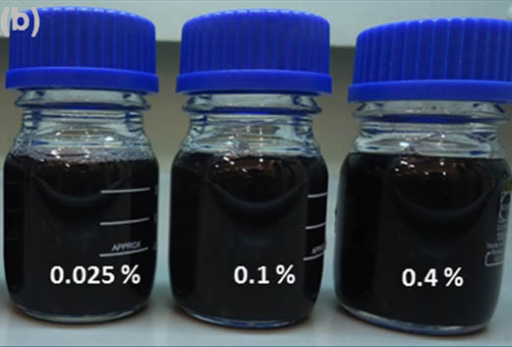
INTRODUCCIÓN
La industria constantemente intenta adoptar métodos de eficiencia energética.
Nanofluidos, un avance tecnológico que presentan mejoras en el campo energético.

Slide 4

OBJETIVOS
General
Estudiar teórica y experimentalmente la transferencia de calor, utilizando una mezcla de agua con etilenglicol y nanopartículas de Al₂O₃, CuO, Fe₃O₄ y nanotubos de carbono.
Específicos
Calcular la efectividad que presenta cada nanofluido en los ensayos.
Realizar gráficas comparativas de los coeficientes encontrados y de la efectividad versus Reynolds.
Estudiar Reológicamente a diferentes tasas de corte y temperatura el nanofluido con mejor resultado.
Calcular el coeficiente de convección (h) para cada ensayo y a diferentes porcentajes de nanofluido.
Determinar el coeficiente global de transferencia de calor (U) para cada ensayo y a diferentes porcentajes de nanofluido.

Slide 5
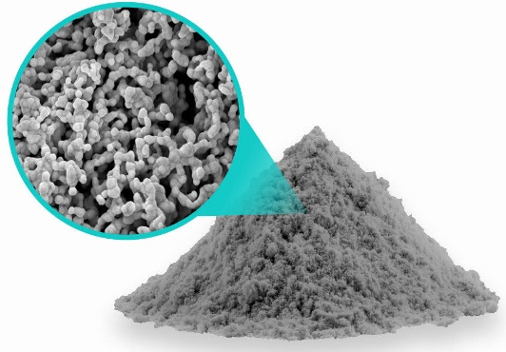
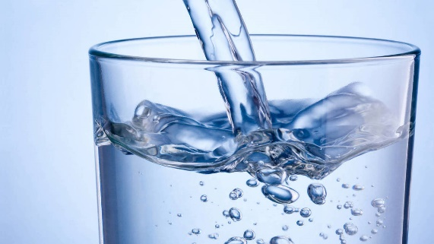
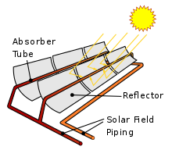
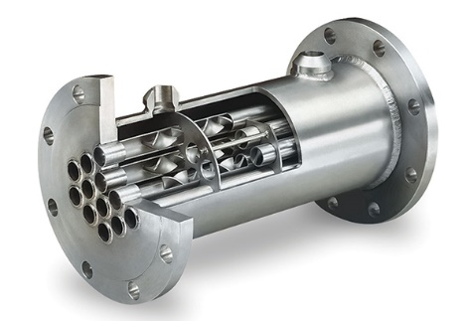


JUSTIFICACIÓN
Adición de nanopartículas a fluidos comunes.
Beneficios en el campo industrial y energético.
Impulsar el estudio de esta nueva alternativa.

Slide 6

ALCANCE
Estudio teórico experimental de la transferencia de calor.
Intercambiador Concéntrico y Multitubo
Condiciones de flujo paralelo y contraflujo
Análisis reológico del mejor nanofluido.

Slide 7
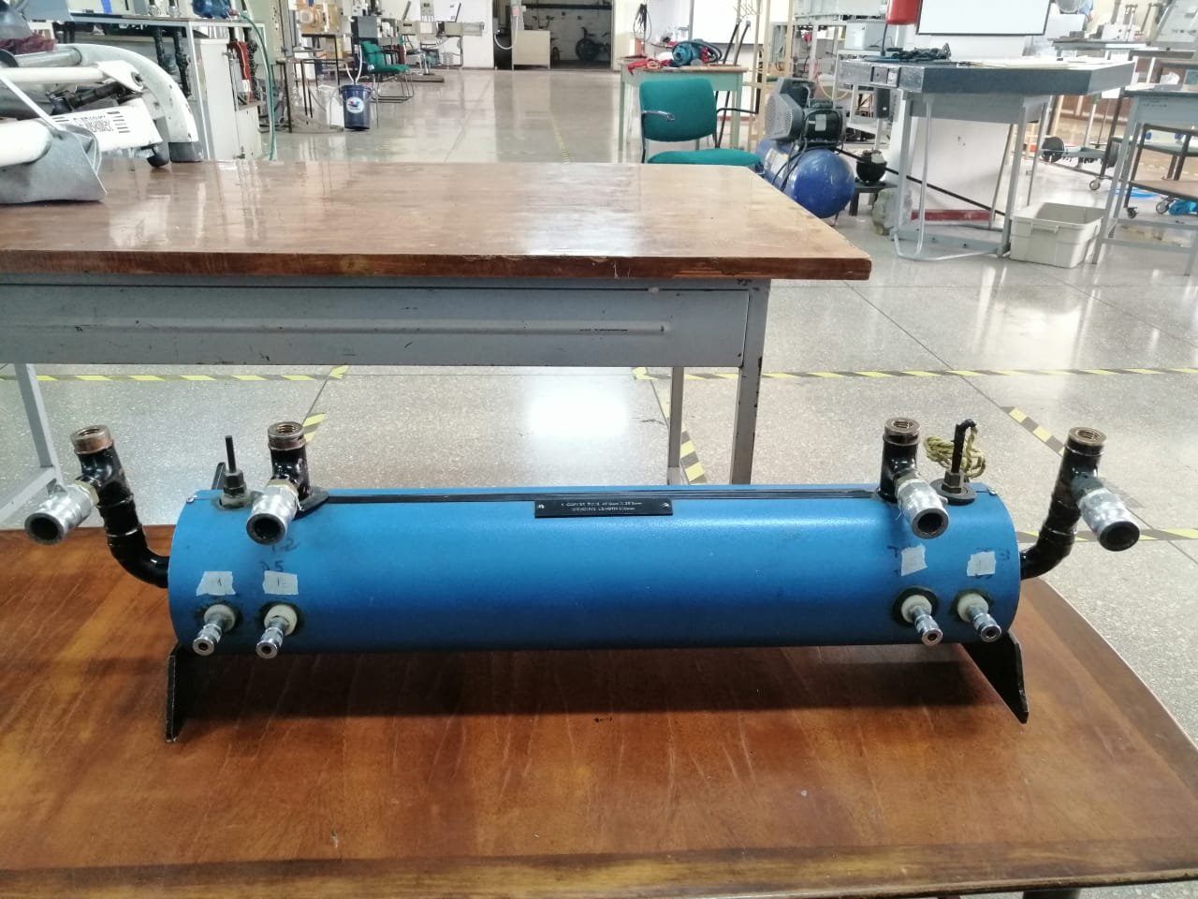

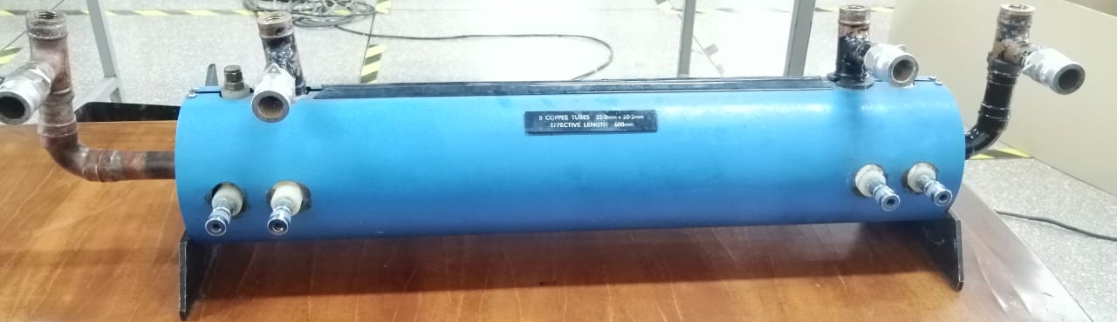
CALIBRACIÓN DE EQUIPO Y PREPARACIÓN
INTERCAMBIADOR CONCÉNTRICO
INTERCAMBIADOR MULTITUBO

Slide 8
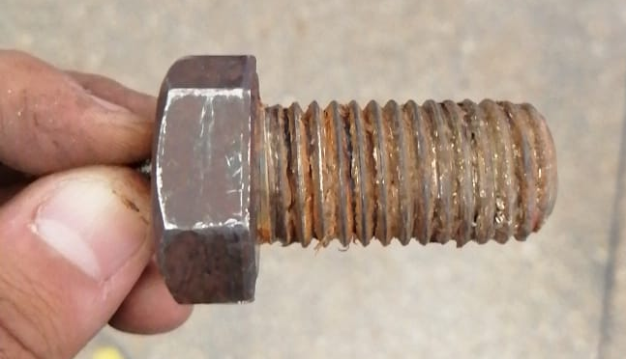
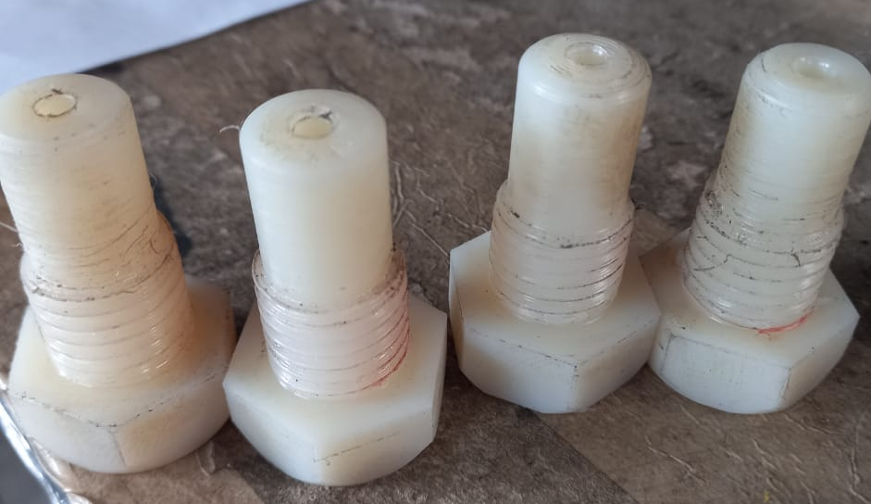
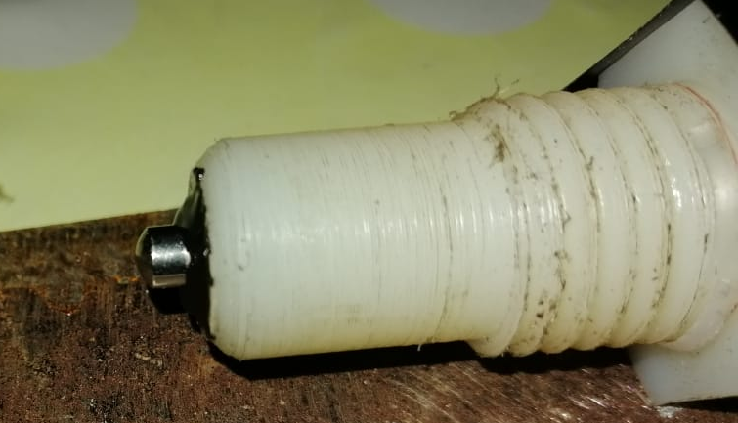
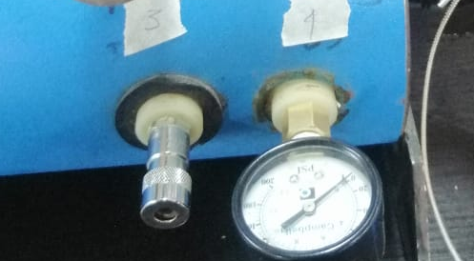
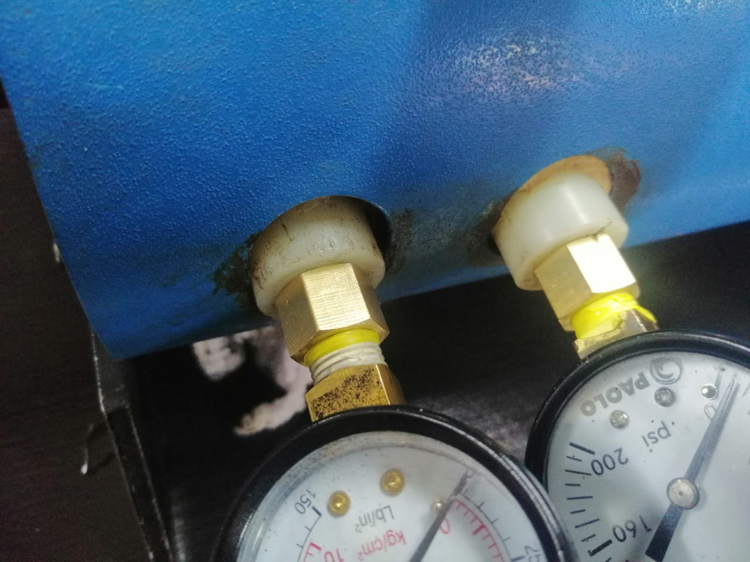
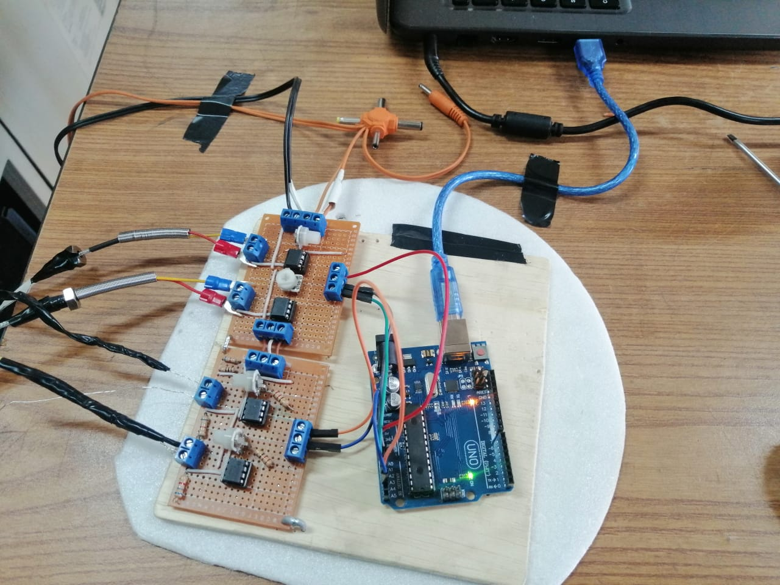
TERMOCUPLAS
MANÓMETROS
ARDUINO

Slide 9
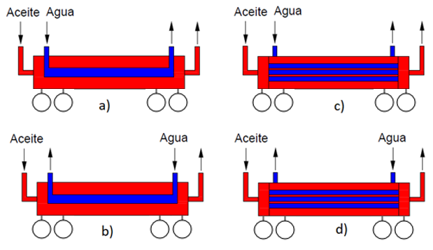
DEFINICIÓN DE PARAMETROS
Caudal Aceite: constante 15 Lpm.
Caudal Agua: Variable, desde 10 Lpm hasta 25 Lpm, en intervalos de 2.5 Lpm, para obtener un total de 7 datos de caudal por ensayo; se recolectaran datos cada minuto, en un total de 10 datos por caudal para poder realizar un promedio.
Datos a ser recolectados
Temperatura
2. Presión

Slide 10
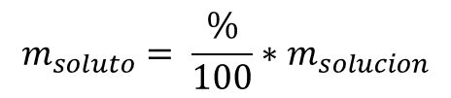

PREPARACIÓN NANOFLUIDOS
Las concentraciones elegidas para los ensayos fueron 0.03% y 0.1% en porcentaje de peso (%w)
$$\%=\frac{m_{soluto}}{m_{solucion}}∗100$$
$$m_{soluto}= \frac{\%}{100}∗m_{solucion}$$
La masa para 0.03% es de 39g y para 0.1% es de 130 gr

Slide 11
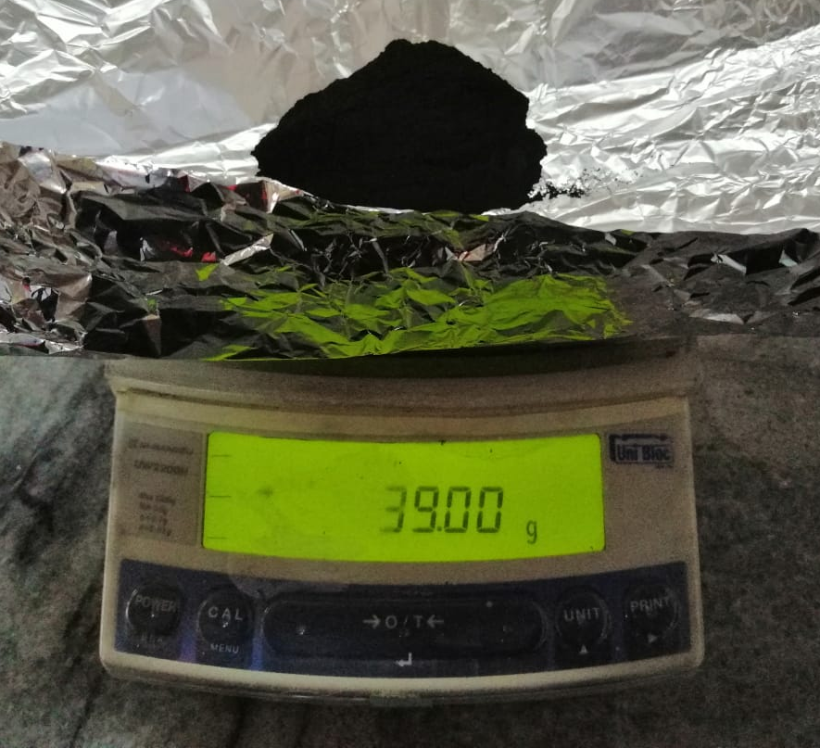
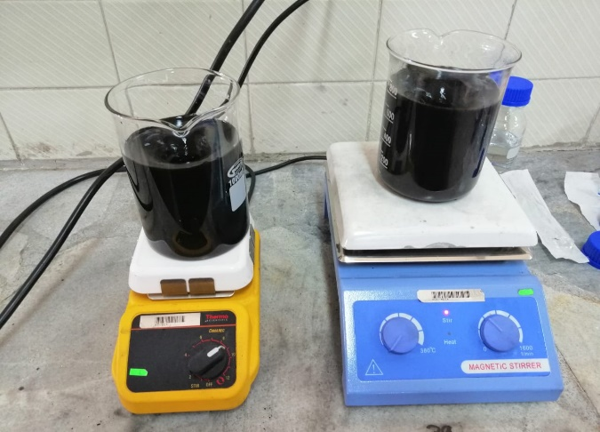
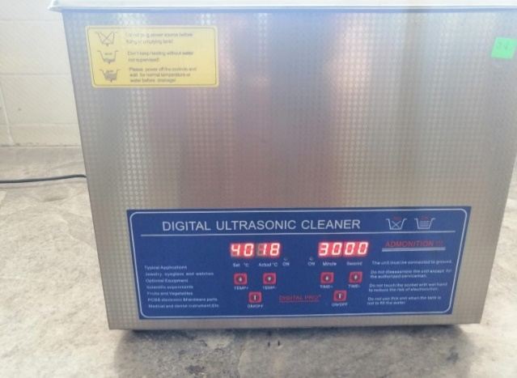
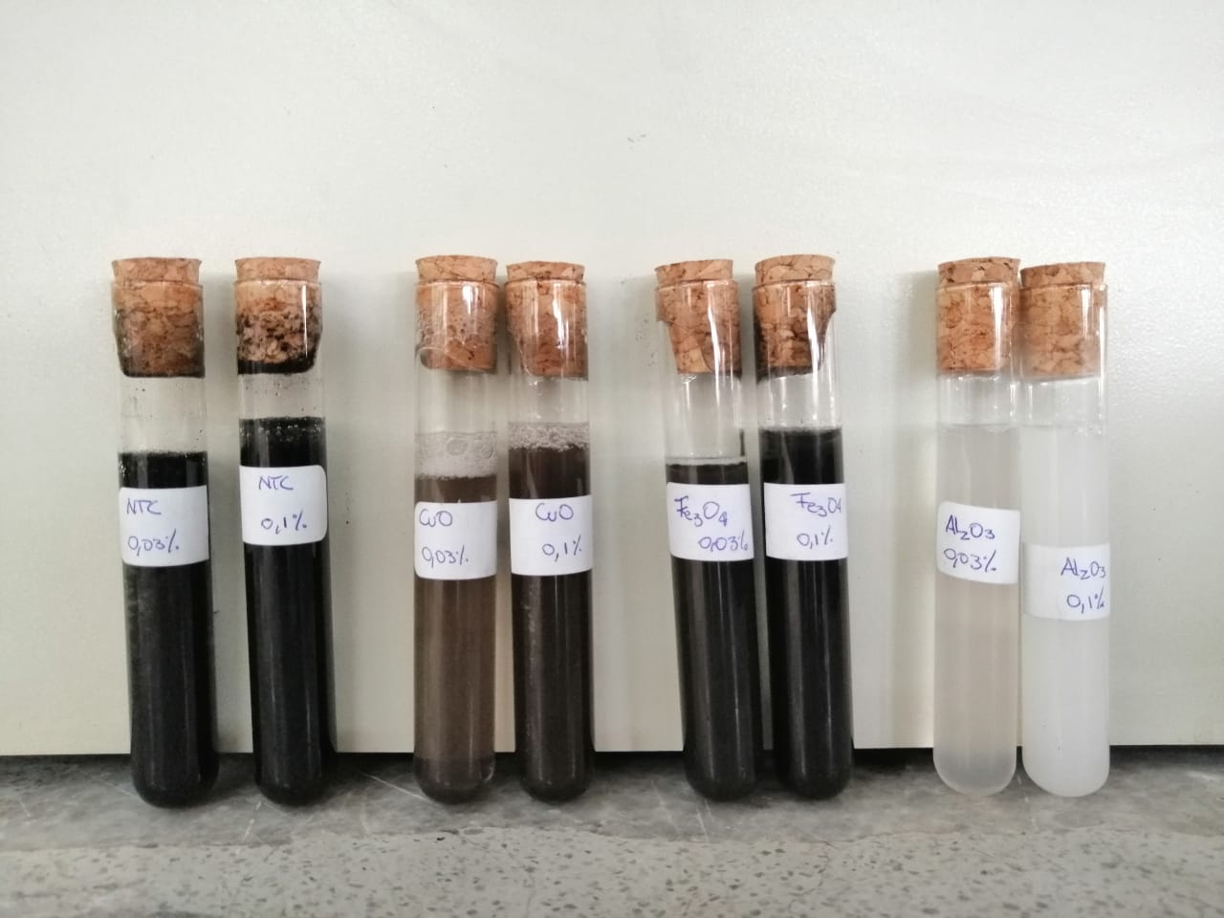

Slide 12
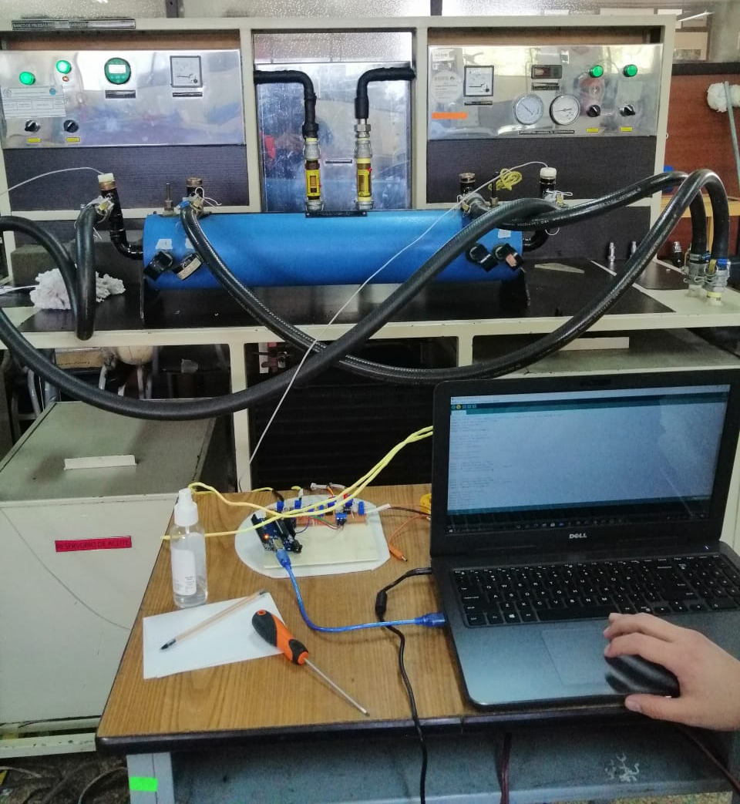
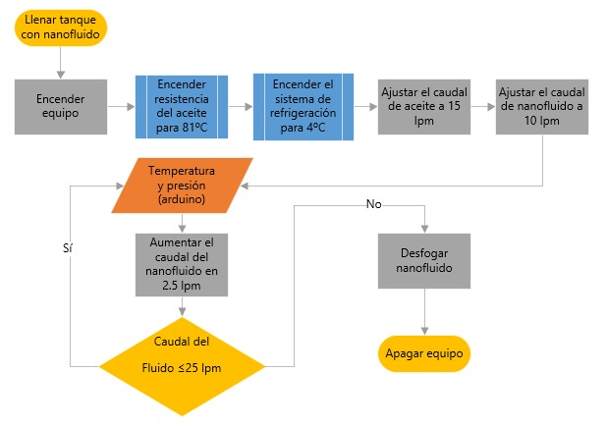
RECOLECCION DE DATOS

Slide 13
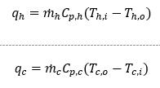
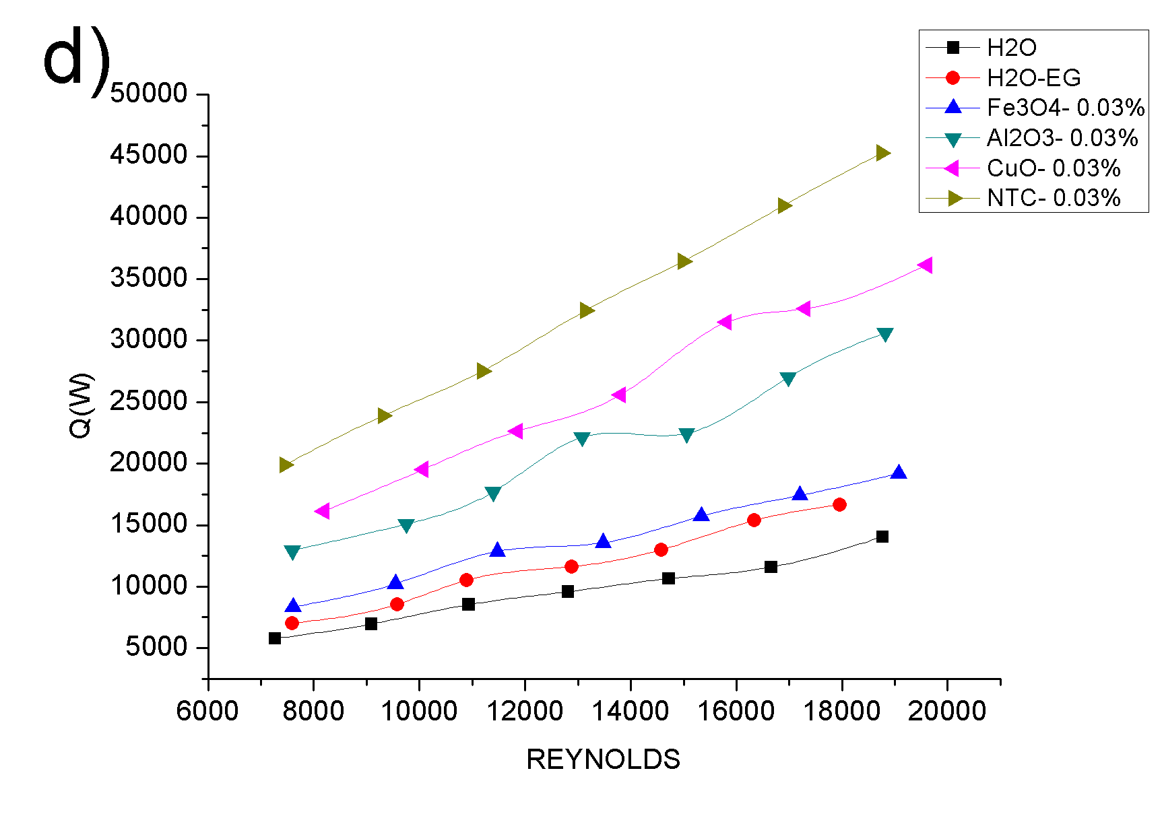
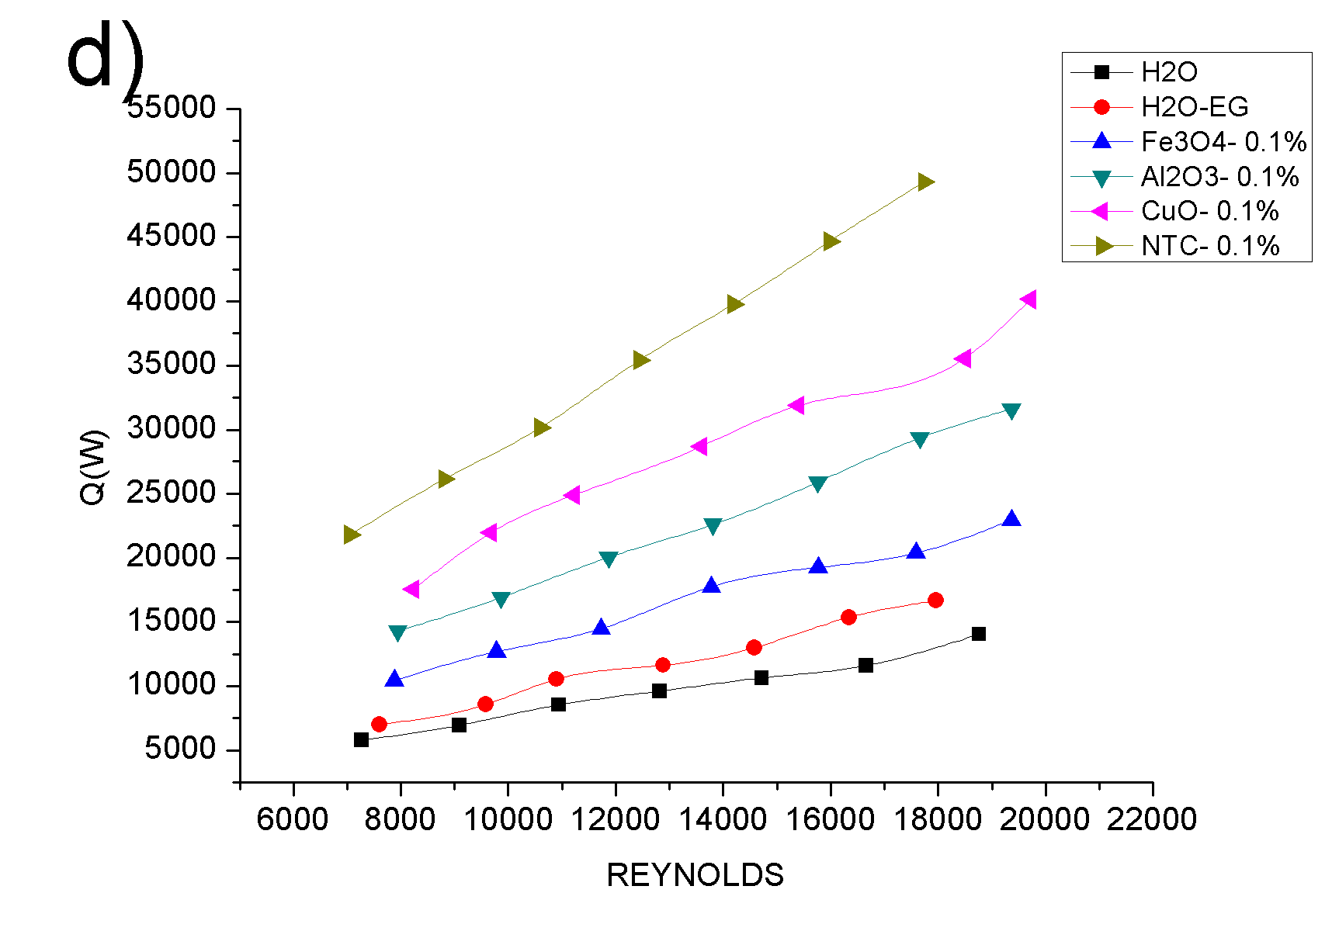

EXPERIMENTACIÓN
Q
0,03% 0,1%
$$Q=\frac{q_{h}+q_{c}}{2}$$

Slide 14

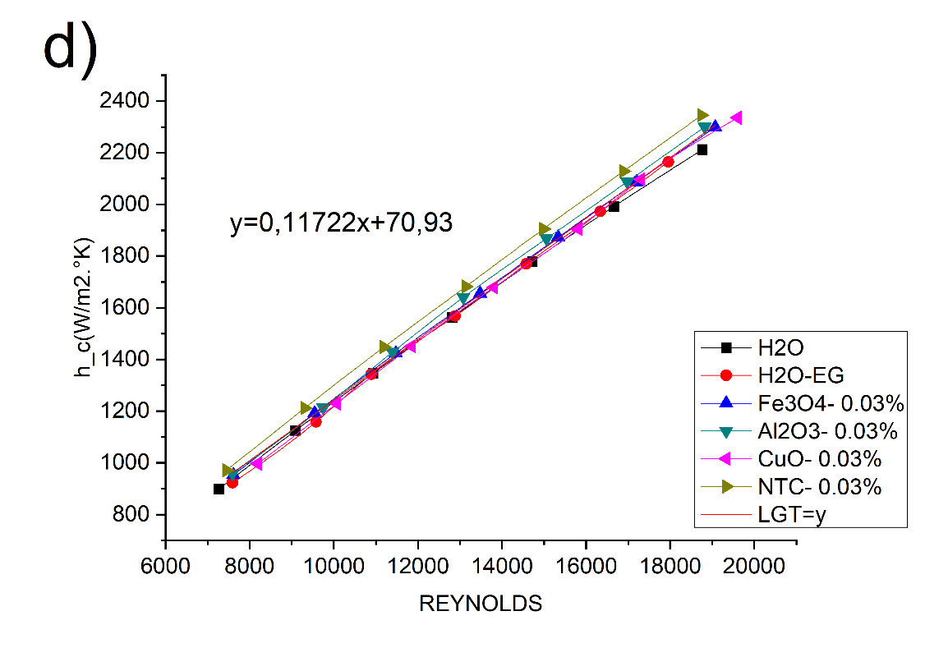
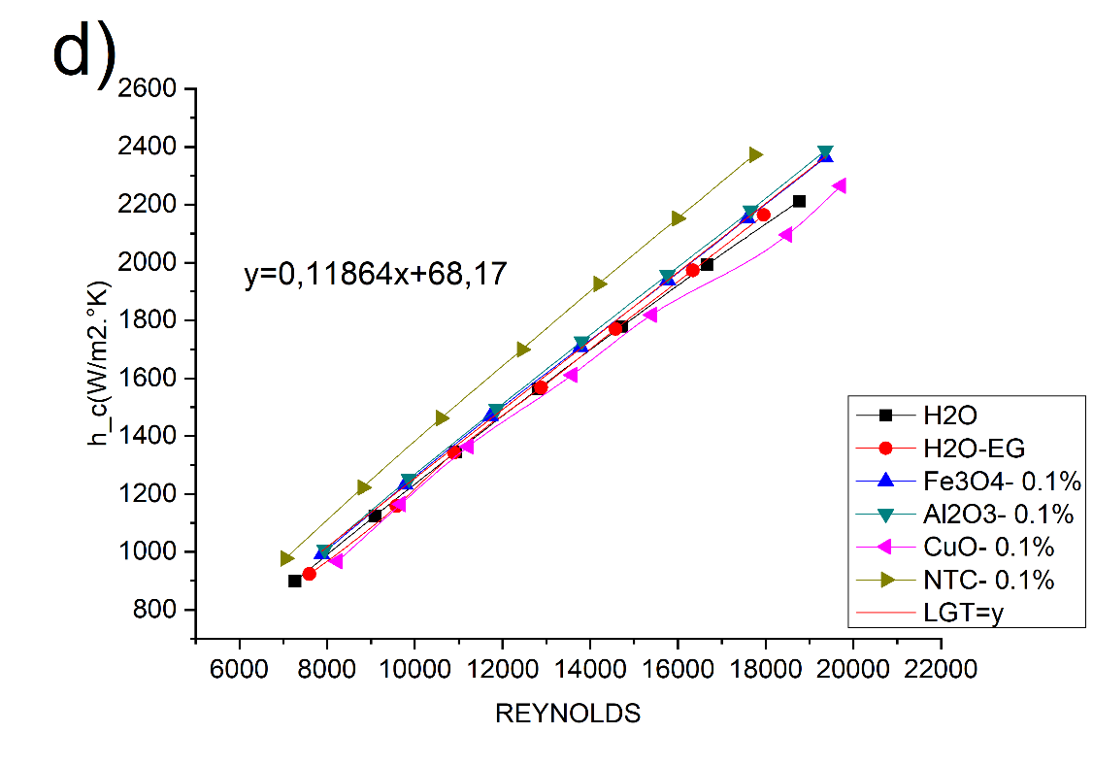
EXPERIMENTACIÓN
h
0,03% 0,1%

Slide 15

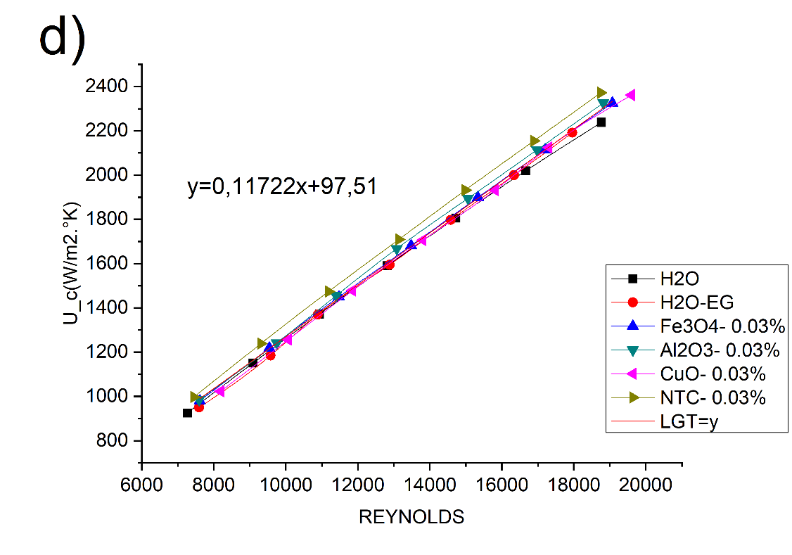
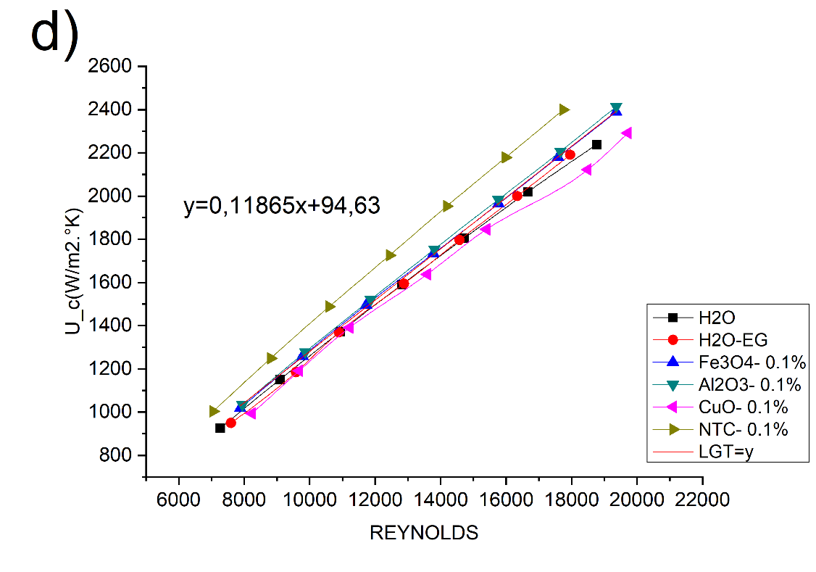
EXPERIMENTACIÓN
U
0,03% 0,1%

Slide 16

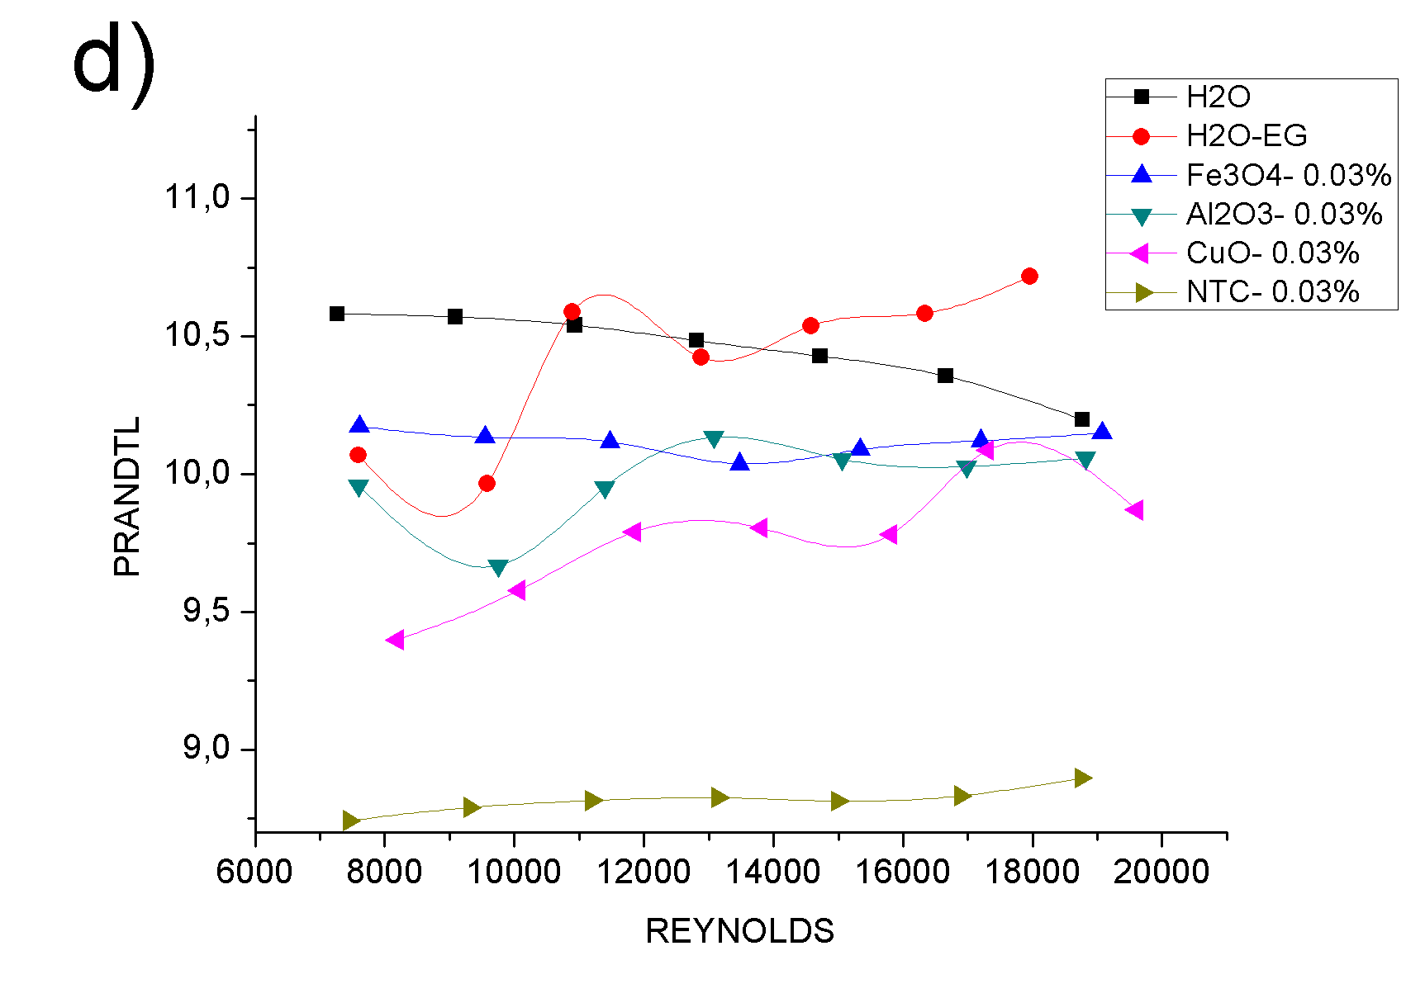
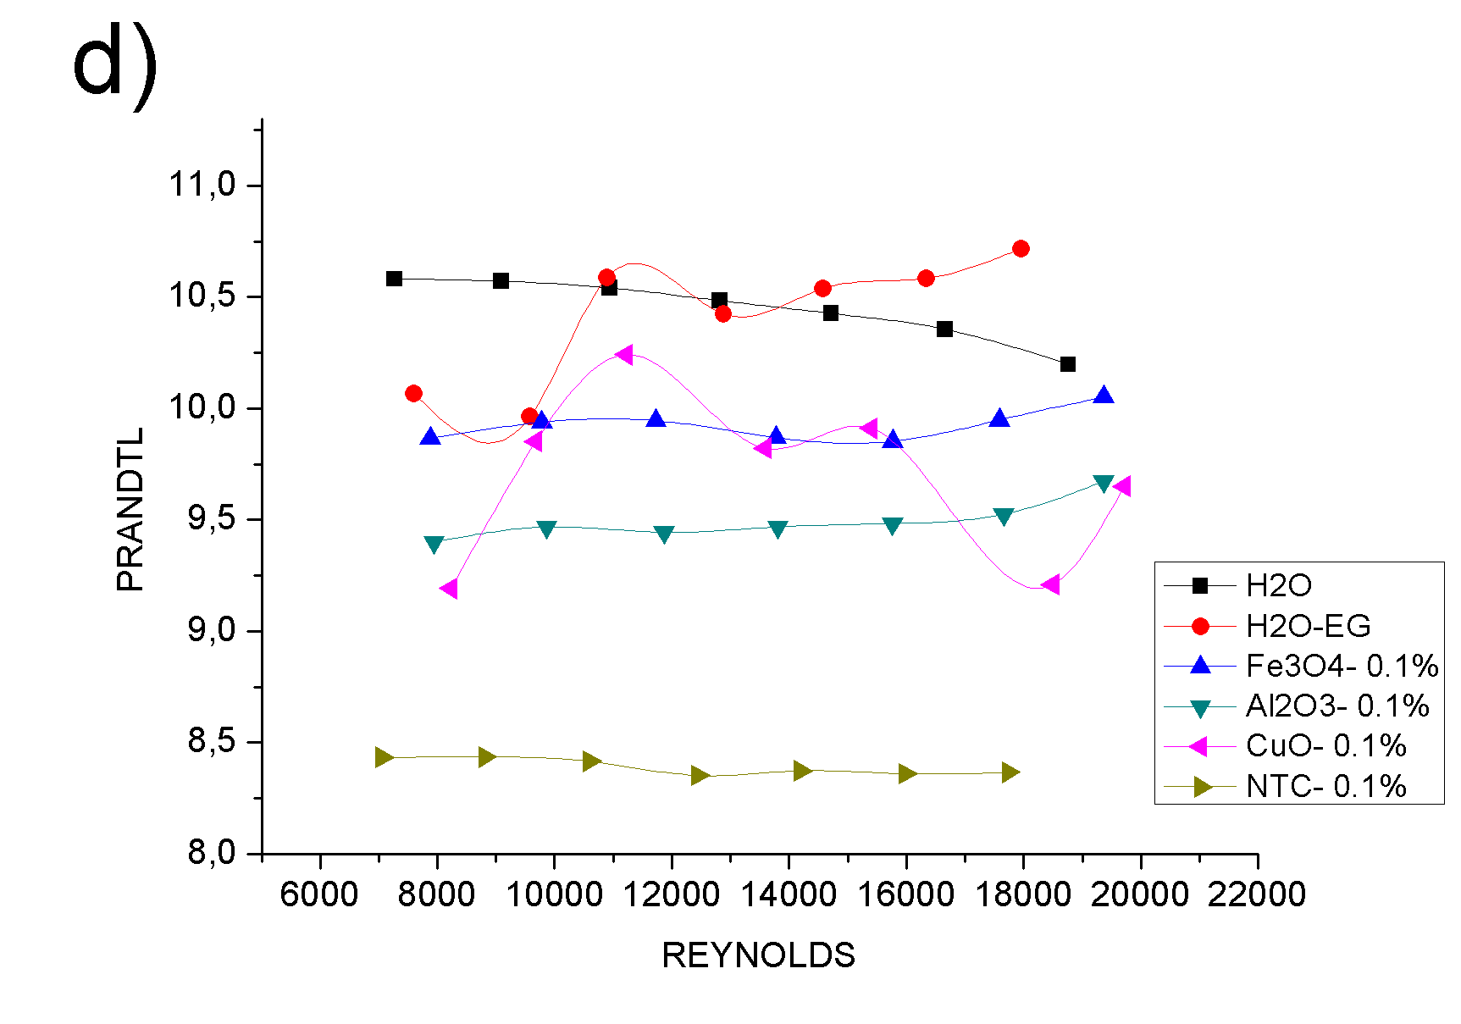
EXPERIMENTACIÓN
Pr
0,03% 0,1%

Slide 17

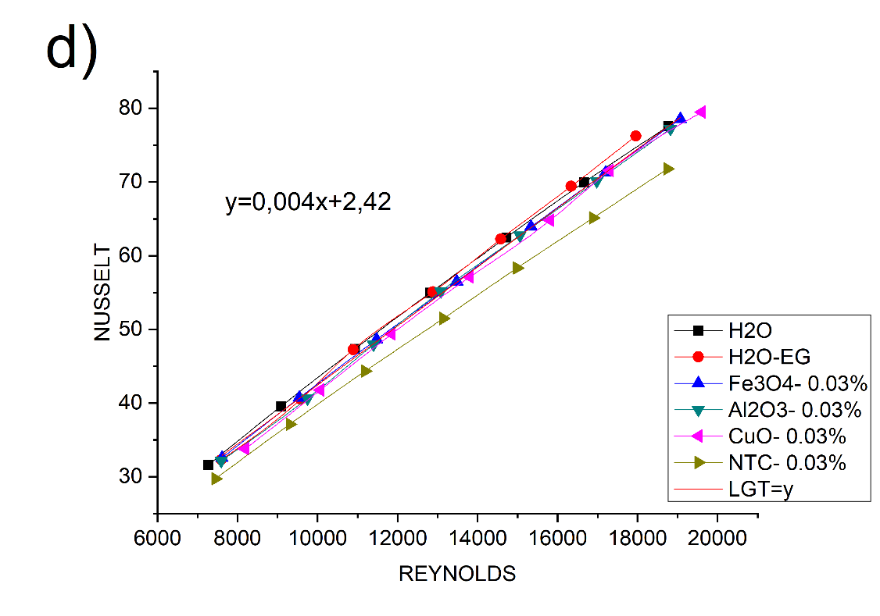
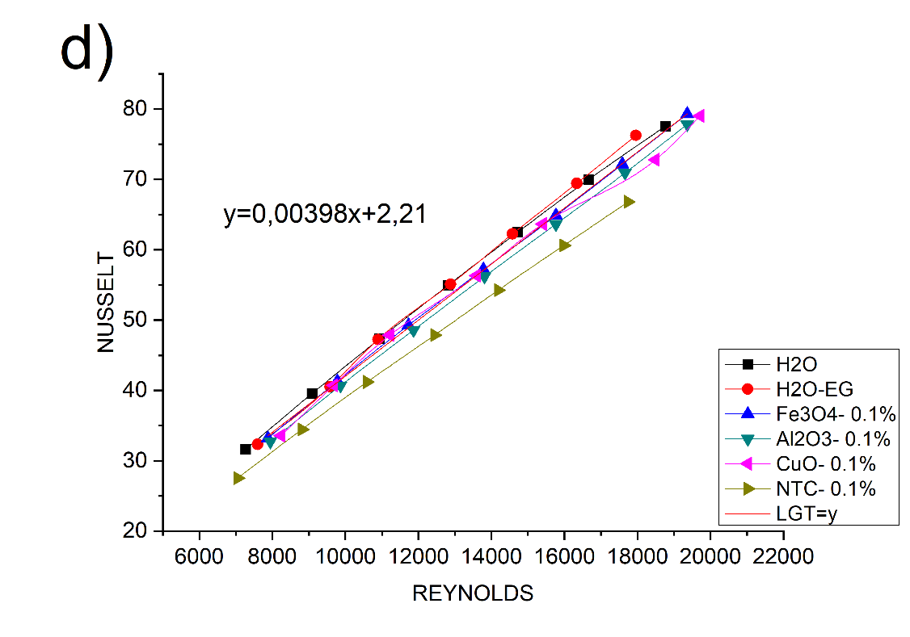
EXPERIMENTACIÓN
Nu
0,03% 0,1%

Slide 18
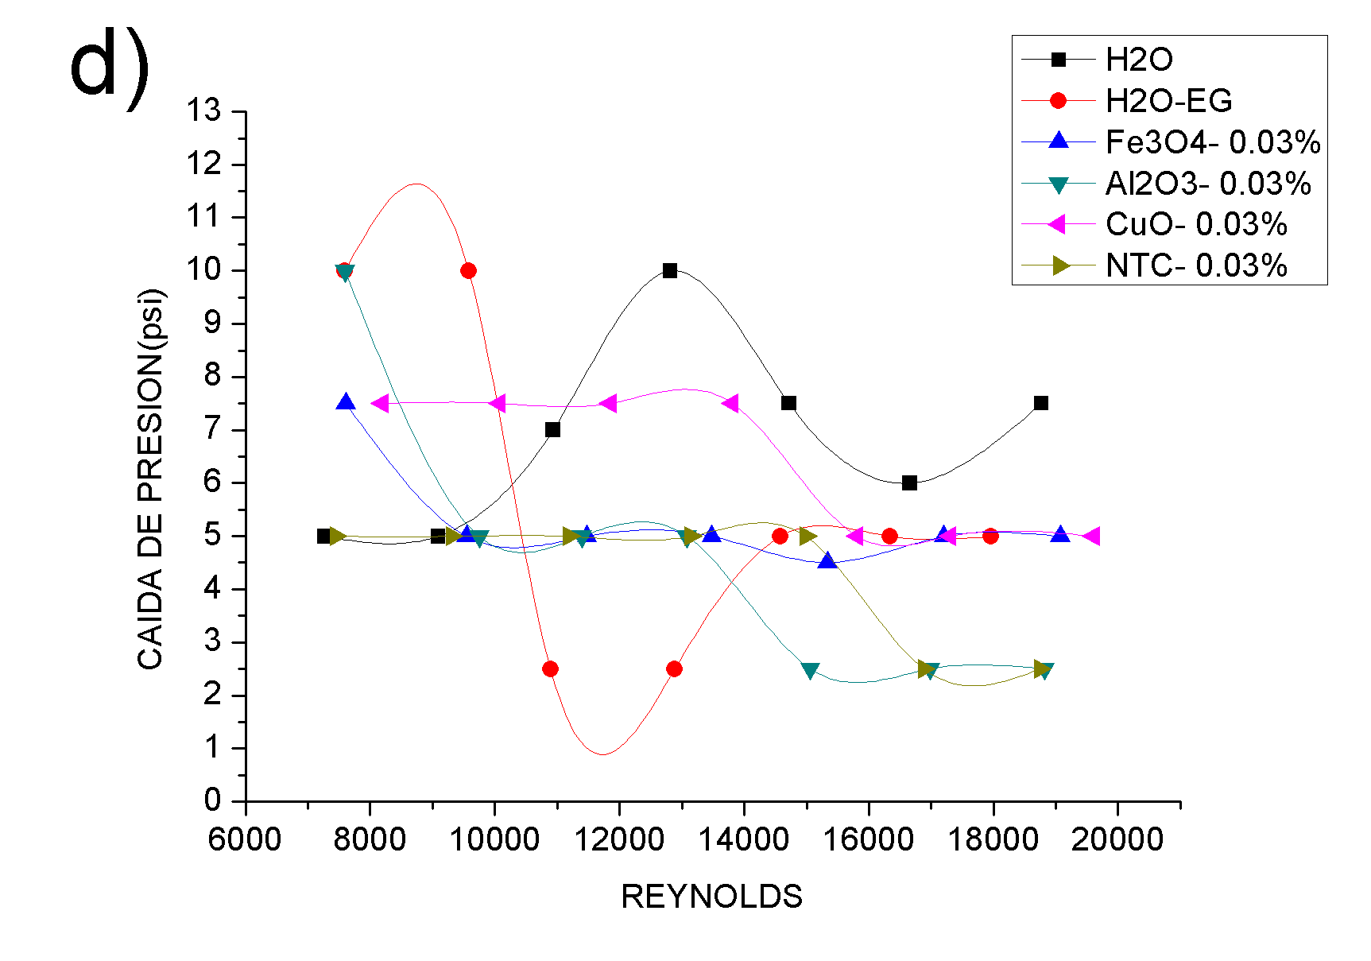
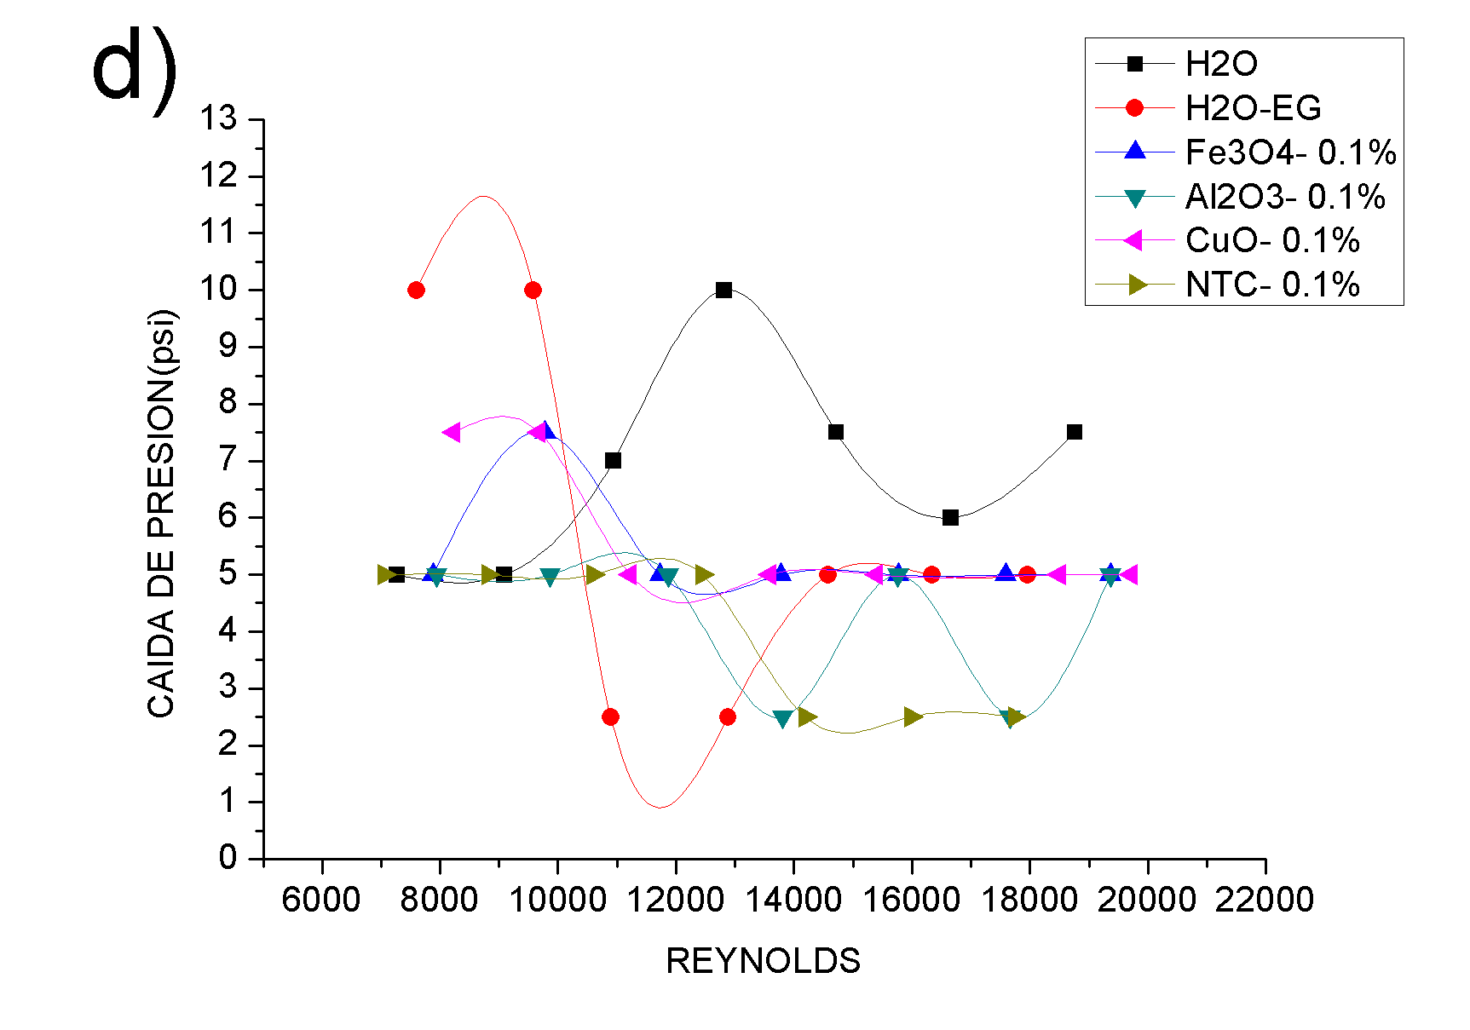
EXPERIMENTACIÓN
Caída de Presión
0,03 % 0,1%

Slide 19

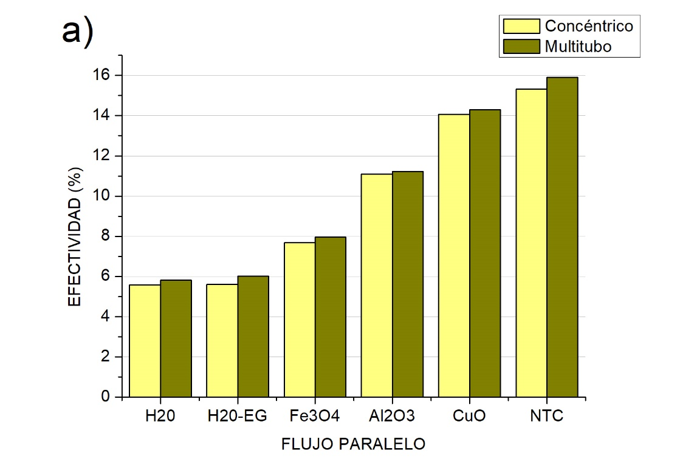

EXPERIMENTACIÓN
Efectividad
0,03%

Slide 20
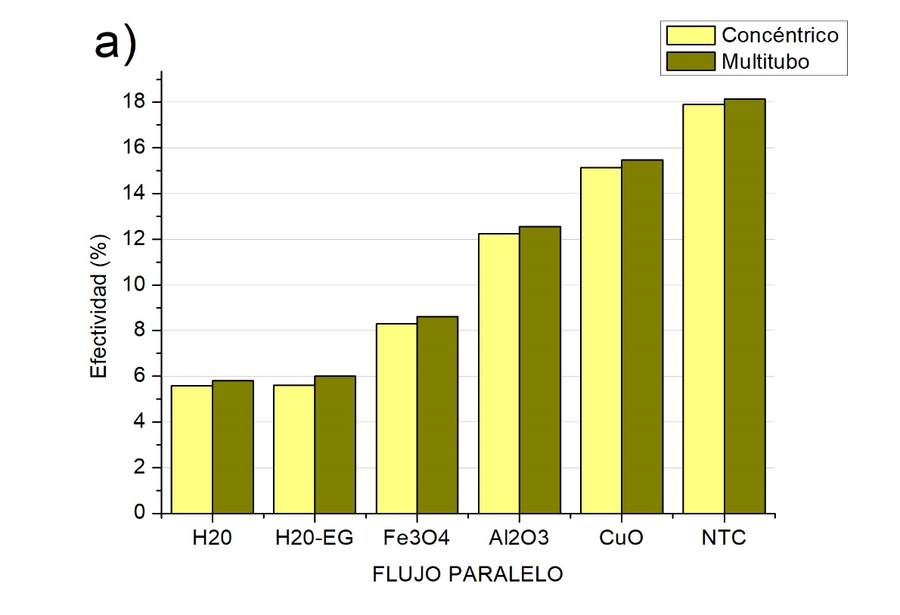
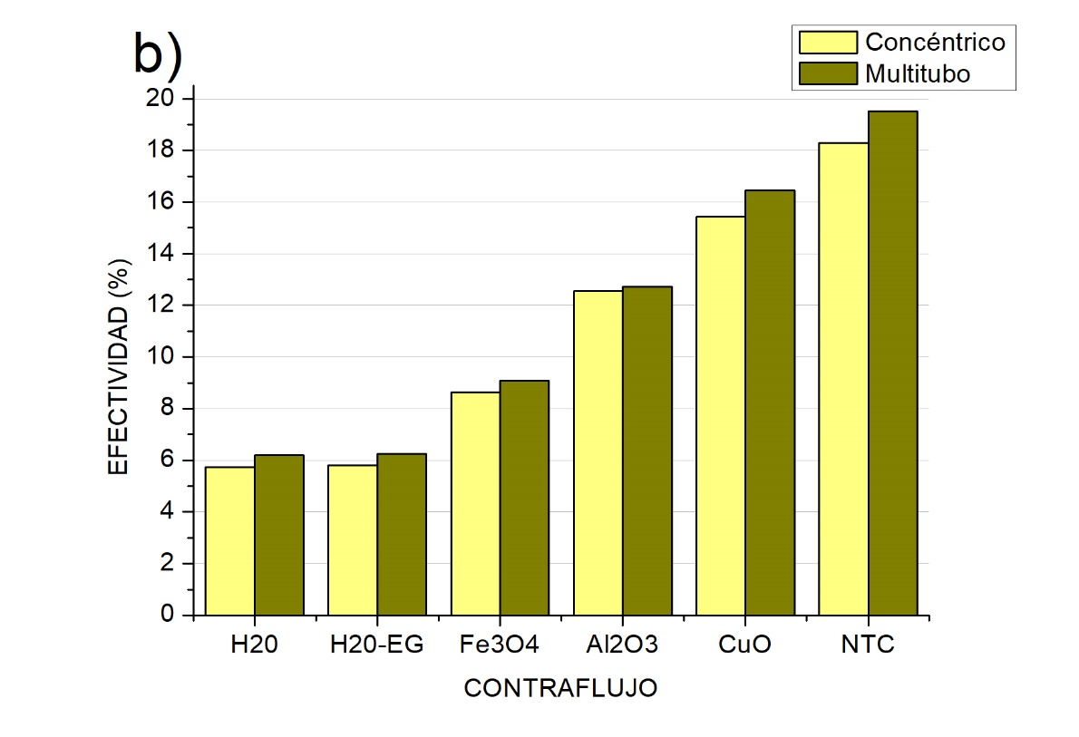
EXPERIMENTACIÓN
Efectividad
0,1 %

Slide 21
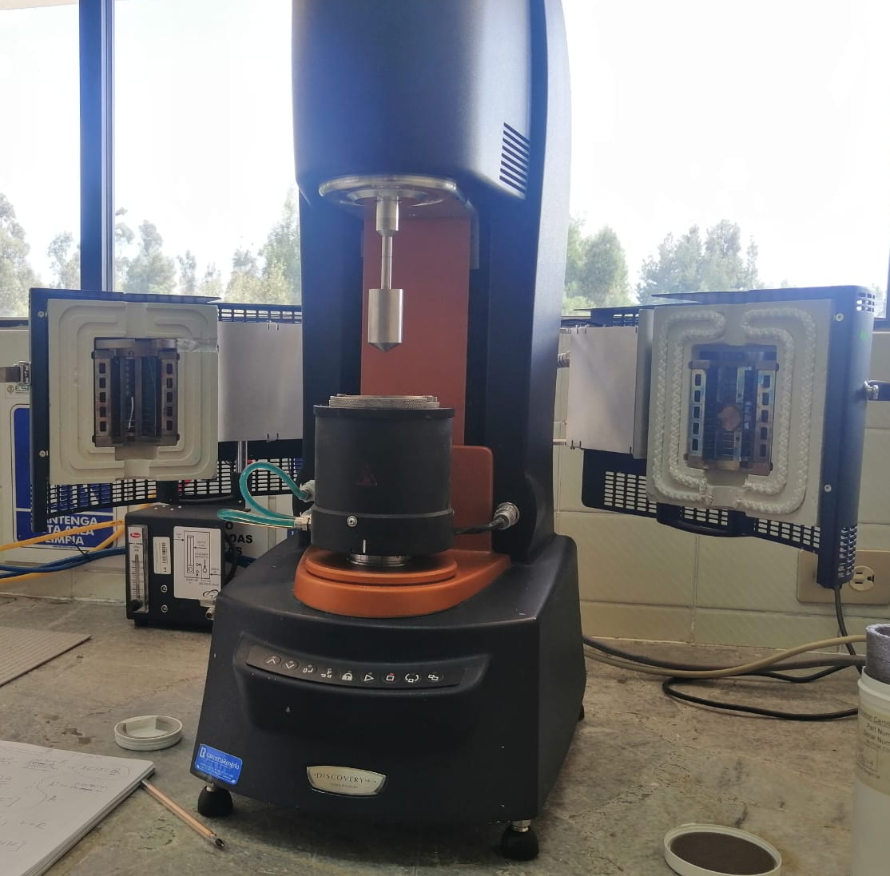
EXPERIMENTACIÓN
Análisis Reológico
REÓMETRO DISCOVERY DHR2 del Laboratorio de Reología de la Universidad de las Fuerzas Armadas ESPE, se pudo realizar el análisis de los diferentes fluidos utilizados en este trabajo, lo que se efectúo fue un análisis de cada muestra a tres diferentes temperaturas 5°C, 10°C y 15°C.

Slide 22
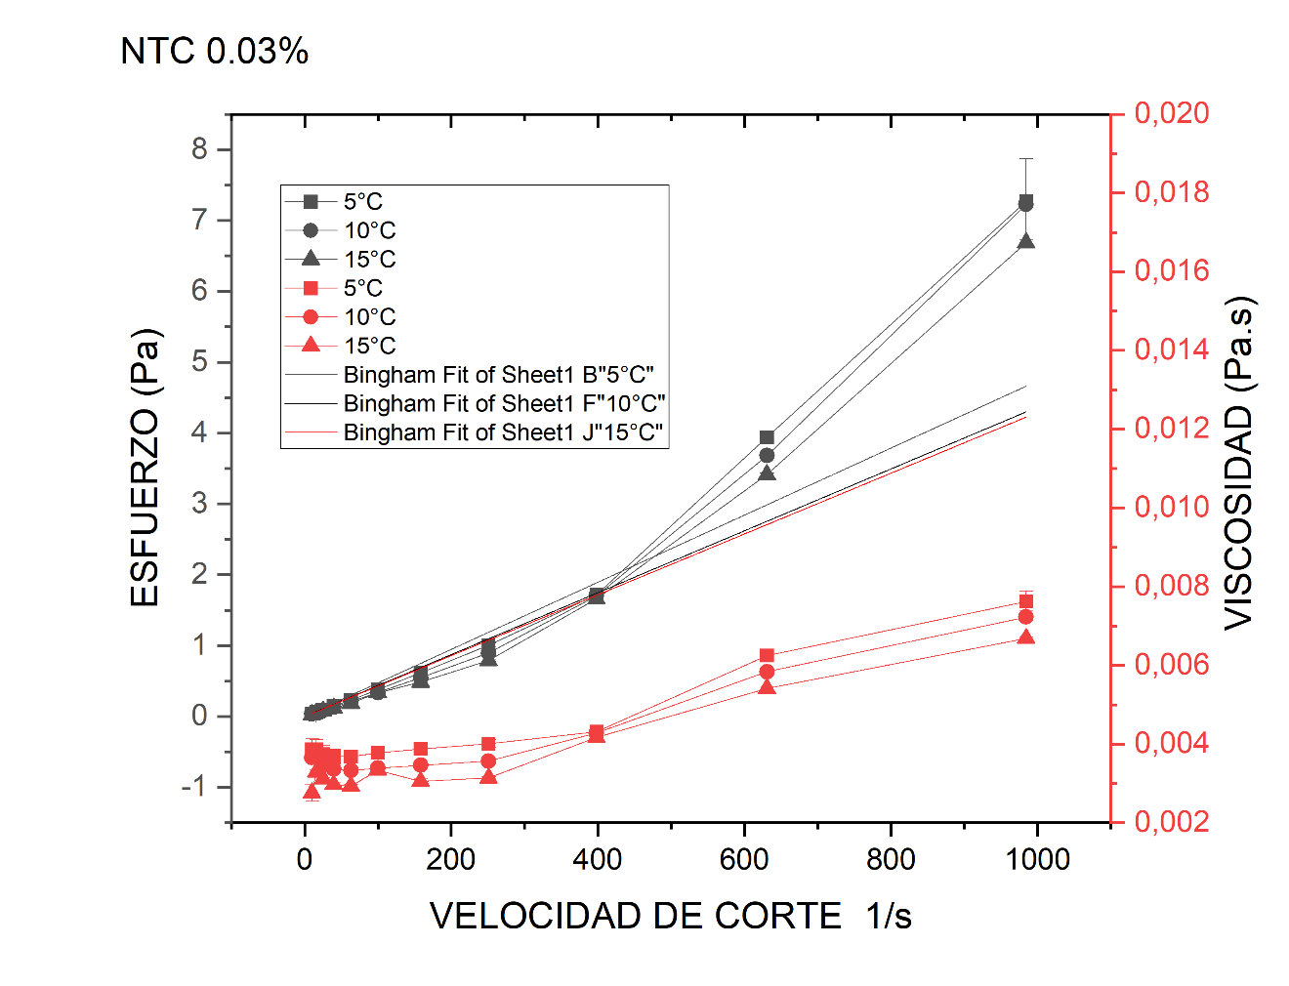
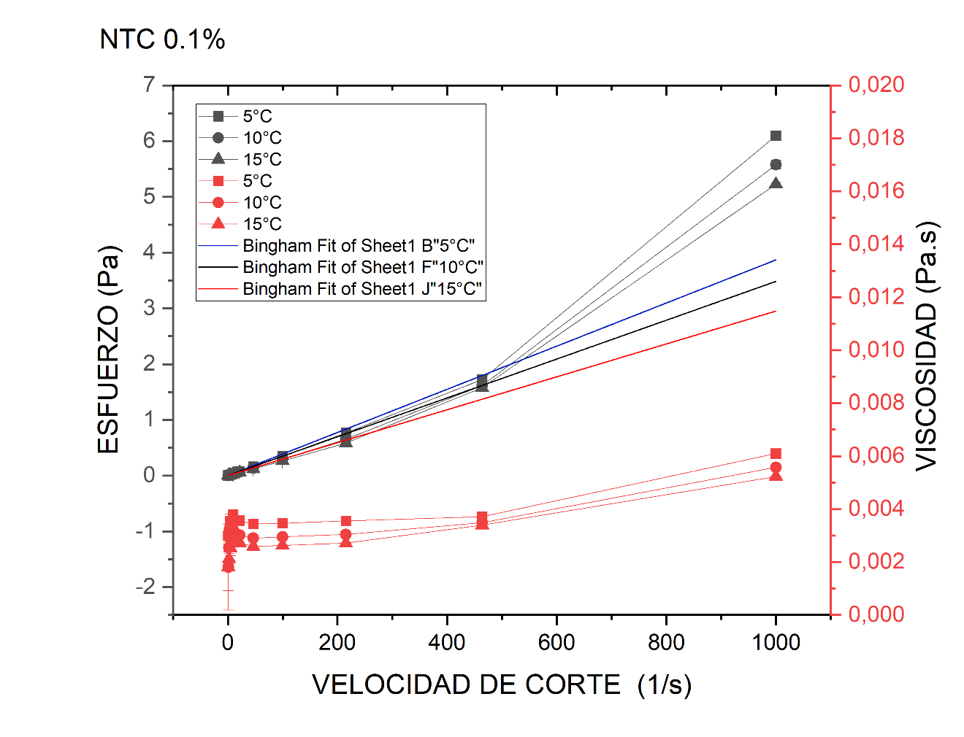
EXPERIMENTACIÓN
Gráficas elaboradas

Slide 23
CONCLUSIONES
Los nanofluidos de Fe3O4, Al2O3, CuO y NTC mejoran la capacidad de transferencia de calor y hace que su uso en intercambiadores de calor sea una opción interesante, que lleva a un mejor rendimiento del sistema y por ende a un mejor resultado en la eficiencia energética.
Se concluye que el mejor valor de transferencia de calor en ambas concentraciones, se da al utilizar nanotubos de carbono (NTC) en el intercambiador de calor multitubo a contraflujo, en 0.03% con un valor de 45.23 kW que representa 3.22 veces más que el valor del fluido base Agua; y en la 0.1%, tiene un valor 49.31 kW que representa 3.51 veces más que el valor del fluido base Agua.
EL coeficiente de convección (h) presenta su mayor valor para la concentración de 0.03% en el ensayo d) IMC obteniendo un valor de 2345.04 W/m2.°K que es 6.02% mayor que el fluido base; en la concentración 0.1% en el ensayo d) IMC obteniendo un valor de 2371.68 W/m2.°K que es 7.22% mayor que el fluido base.

Slide 24
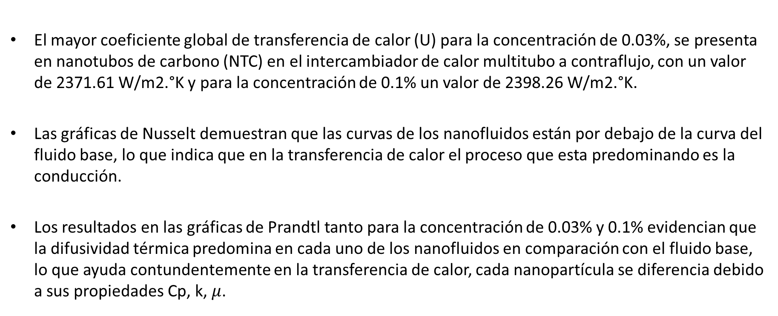
CONCLUSIONES
El mayor coeficiente global de transferencia de calor (U) para la concentración de 0.03%, se presenta en nanotubos de carbono (NTC) en el intercambiador de calor multitubo a contraflujo, con un valor de 2371.61 W/m2.°K y para la concentración de 0.1% un valor de 2398.26 W/m2.°K.
Las gráficas de Nusselt demuestran que las curvas de los nanofluidos están por debajo de la curva del fluido base, lo que indica que en la transferencia de calor el proceso que esta predominando es la conducción.
Los resultados en las gráficas de Prandtl tanto para la concentración de 0.03% y 0.1% evidencian que la difusividad térmica predomina en cada uno de los nanofluidos en comparación con el fluido base, lo que ayuda contundentemente en la transferencia de calor, cada nanopartícula se diferencia debido a sus propiedades Cp, k, $μ$.

Slide 25
CONCLUSIONES
La mayor efectividad alcanzada está presente en NTC en el intercambiador de calor multitubo a contraflujo, en la concentración de 0.03% con 16.72%, siendo 10.52% superior al del fluido base; y para la concentración de 0.1% con 19.51%, siendo 13.31% superior al fluido base, cabe mencionar que el intercambiador multitubo presenta mejores valores comparándolo con el intercambiador concéntrico.

Slide 26
RECOMENDACIONES
Se necesitan más investigaciones teóricas y experimentales sobre la conductividad térmica y la viscosidad efectiva para demostrar el potencial de estos fluidos y comprender las características de transferencia de calor de los nanofluidos, así como identificar aplicaciones nuevas y únicas para estos campos.
Se recomienda en la preparación de los nanofluidos, tener tiempos mayores tanto en la etapa de agitación magnética como en la de sonicación, con el objetivo de que los nanofluidos presenten mayor estabilidad, o a su vez conseguir equipos semi industriales para estos procesos.
Ejecutar ensayos con mezclas hibridas, para observar si estas presentan mejores resultados que las mostradas en este trabajo.
Se recomienda el uso de microscopio electrónico como método de control para observar la distribución de las nanopartículas en el fluido base.

Slide 27
GRACIAS…!!!

